Slide 1
FIFA Players Market
¿Qué debo tener en cuenta para tener un mercado de pases satisfactorio?
AUTOR: Santiago Saine

Slide 2

AGENDA
01
Contexto y Audiencia
02
Hipótesis/Preguntas de Interés
03
Metadata
04
Análisis Exploratorio
05
Insights y Recomendaciones

Slide 3
Contexto
En el exigente mercado de fichajes del fútbol, la toma de decisiones acertadas es vital. El análisis de datos se ha convertido en un aliado clave para los clubes, ofreciendo información detallada sobre el desempeño de los jugadores. Desde métricas fundamentales hasta estadísticas avanzadas, este análisis brinda una visión completa de habilidades, rendimiento y potencial. Esto permite a los equipos identificar y contratar a los jugadores que mejor se ajusten a sus estrategias, maximizando así sus inversiones y elevando sus posibilidades de éxito en el terreno de juego. Exploraremos cómo el uso inteligente de los datos puede marcar la diferencia en la toma de decisiones durante el mercado de pases, otorgando una ventaja competitiva crucial en la búsqueda y adquisición de talento futbolístico.
Audiencia
Este análisis intenta ayudar a los clubes de fútbol y a las autoridades correspondientes que se encargan de fichar jugadores, guiarlos para poder tomar las decisiones correctas a la hora de contratar nuevos jugadores para su institución.
Limitaciones
Este análisis está limitado a los jugadores de las ligas más importantes del mundo, sin tener en cuenta a la totalidad de los jugadores profesionales que hay en el mundo.
Los datos se encuentran en inglés, por lo que se requiere de al menos un inglés básico para entender los análisis efectuados.
CONTEXTO Y
AUDIENCIA
3
Notes:
Contexto: Contexto del proyecto (I.e motivación, situación general del problema, etc.)
Audiencia: esto es para que los lectores sepan de primera mano si este es un proyecto que puede beneficiarles.

Slide 4
Preguntas principales o primarias
¿Qué debemos tener en cuenta a la hora de contratar un jugador si tenemos un presupuesto ajustado y buscamos que nuestro equipo mejore?
¿Qué debemos tener en cuenta si queremos obtener una mayor ganancia en el club con la compra venta de jugadores?
Preguntas secundarias (nos ayudaran a contestar las principales)
¿Cuáles son las habilidades más importantes a tener en cuenta de un jugador?
¿Qué edad es la ideal para contratar a un jugador?
¿Cuáles son las habilidades que deben mejorar nuestros jugadores para tener un mayor valor de mercado?
¿Cuáles son las posiciones de mayor valor de mercado?
¿Cuáles son las posiciones que más abundan en el mercado?
PREGUNTAS DE
INTERÉS
4

Slide 5

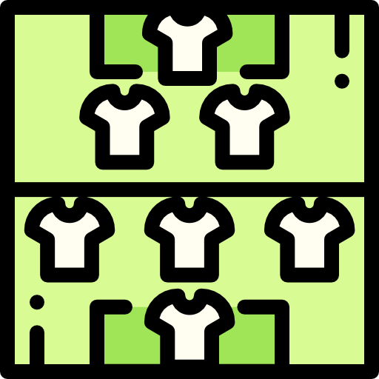



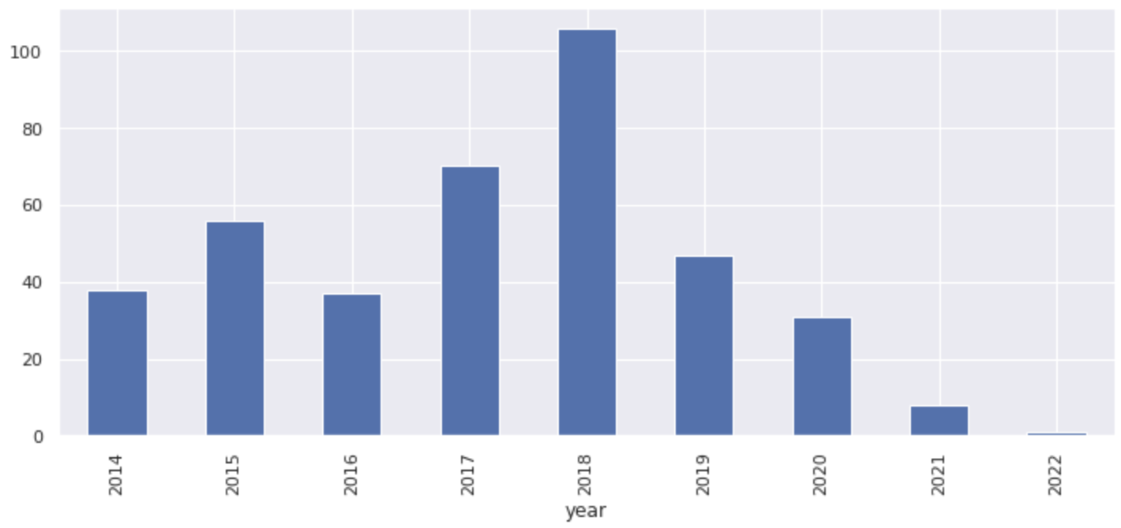
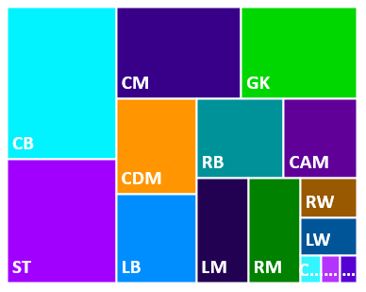
RESUMEN METADATA
PROMEDIOS:
Center Back (Defender)
~17%
18.719
15
2,3M
9K
66
Posiciones de jugadores más frecuentes
Cantidad de videos publicados por año
Los datos fueron extraídos utilizando la API de Youtube el día 6 de Febrero del 2022. Accede al siguiente notebook si quieres reproducir el análisis: link.

Slide 6
ANÁLISIS
EXPLORATORIO
6

Slide 7
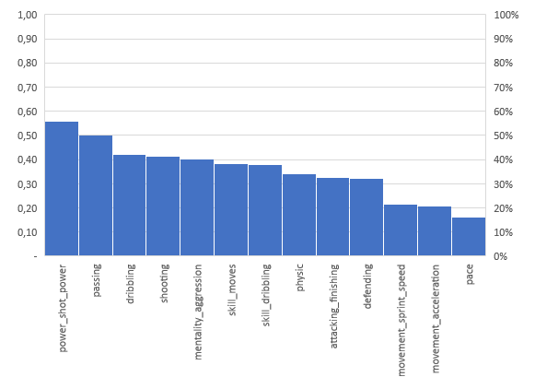
¿Cuáles son las habilidades más importantes a tener en cuenta de un jugador?
El gráfico de la derecha, nos muestra las 13 habilidades principales que poseen los jugadores, ordenadas de mayor a menor según su correlación con el overall del jugador.
Lo interesante es que la mayor correlación la encontramos en todas habilidades relacionadas con la precisión del uso de los pies y las piernas de los jugadores (disparo, pase y regate).
Por el otro lado, vemos que lo relacionado a las cualidades físicas tiene mucha menor incidencia (velocidad, aceleración y físico) en el overall de los jugadores.
La correlación planteada nos podría dar un indicio de que habilidades debemos tener en cuenta para mejorar el overall de los jugadores en mayor proporción, lo que podría devengar en un mayor valor de mercado del jugador. Lo planteado lo veremos más adelante.
Correlación de las habilidades con el overall del jugador
47%
55%
52%
7

Slide 8
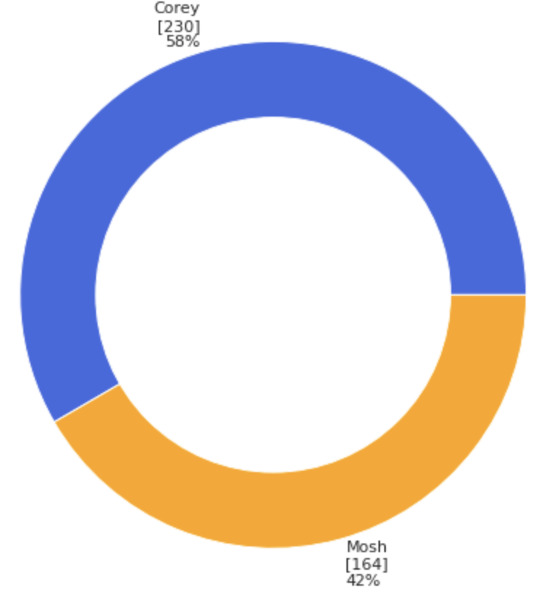
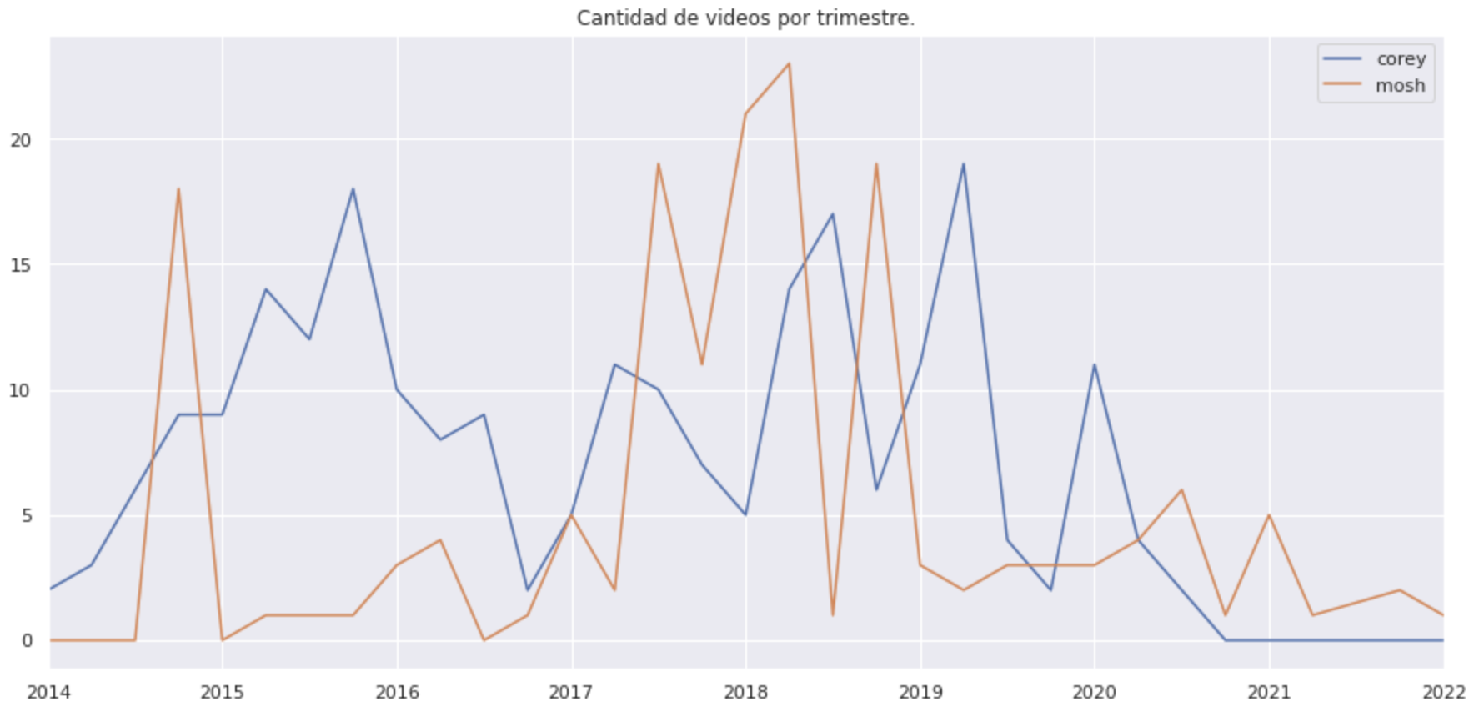
EDAD
DEL
JUGADOR
¿Qué edad es la ideal para contratar a un jugador?
Ambos “youtubers” comenzaron a subir contenido en 2014, con picos entre los años 2018-2020.
La pandemia parece haber afectado la producción de contenido, al menos en Youtube.
Esto se va drásticamente en el canal de Corey Schafer quién no sube videos desde fines del 2020.
Cantidad de videos por trimestre
47%
VIDEOS
55%
52%
8

Slide 9
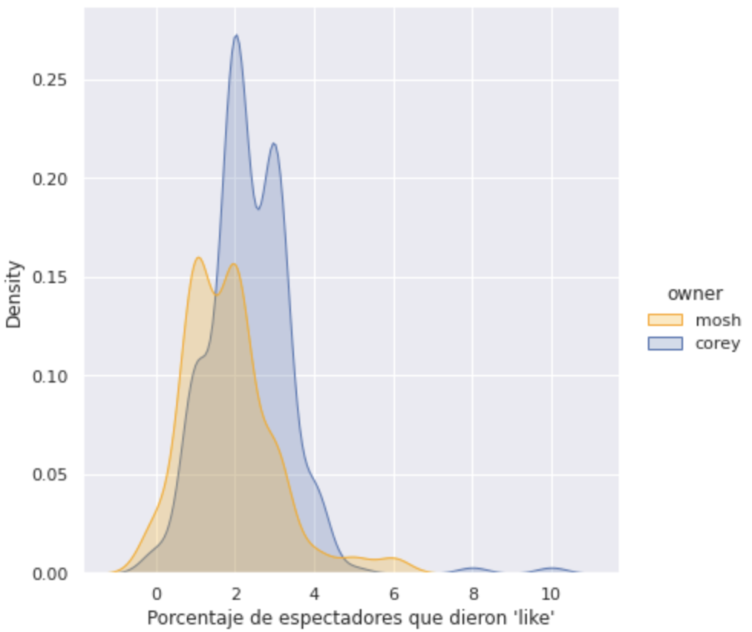
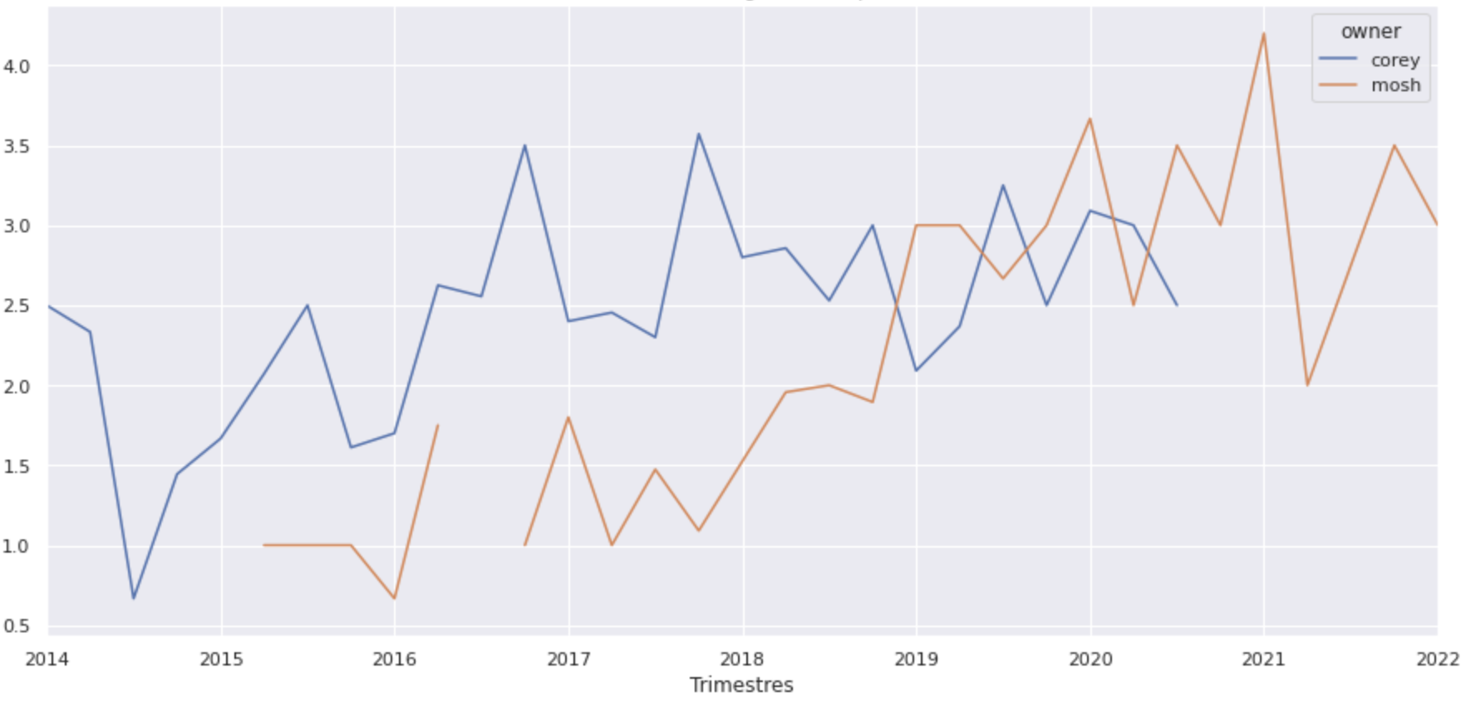
¿Quién genera mejor contenido?
El gráfico de la izquierda muestra las distribuciones del porcentaje de usuarios que vieron un video y le dieron like. Vemos que la distribución de Corey Schafer está levemente a la derecha por lo cual, en promedio, sus videos obtienen un ratio mayor de “likes” que Moss.
Sin embargo el gráfico de la derecha nos muestra que Mosh fue obteniendo porcentajes mayores de “likes” con el pasar del tiempo por lo que su contenido más reciente parece ser de mejor calidad que el de Corey S.
CALIDAD DE
CONTENIDO
Distribución de “likes” (%)
Promedio de “likes” (%) por trimestre
9

Slide 10
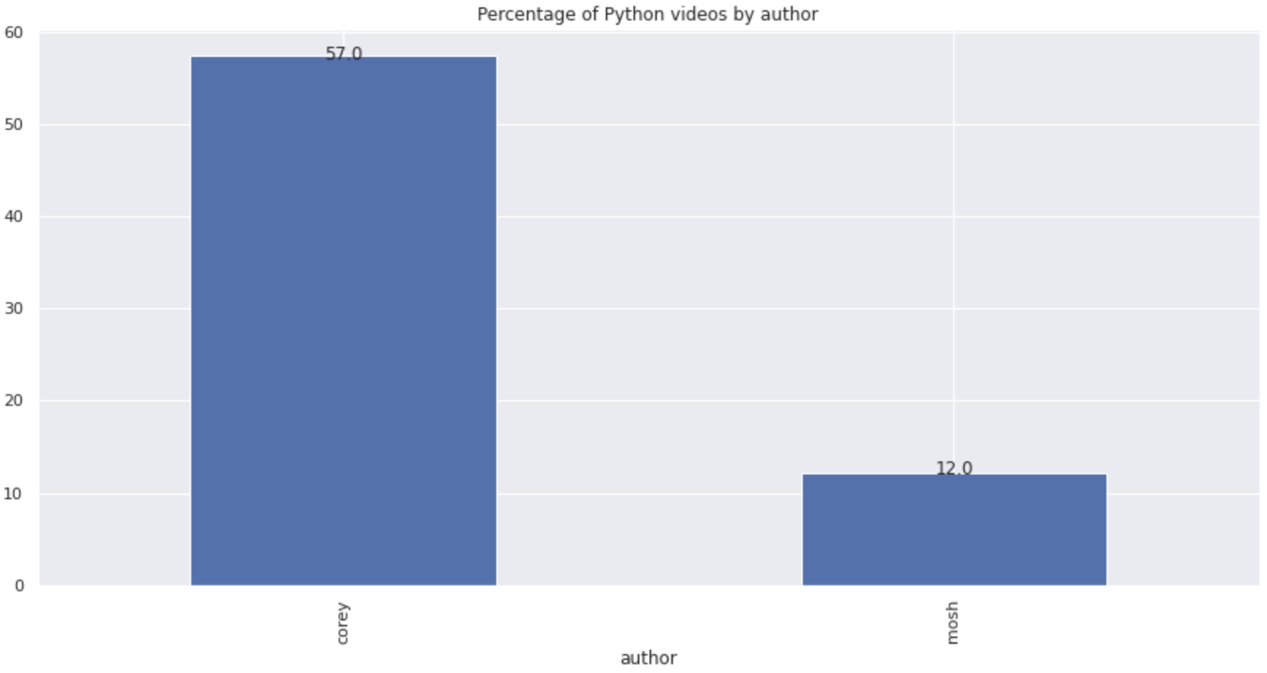
TIPO DE
CONTENIDO
Porcentaje de videos con la palabra “python” en el título
¿Qué autor genera más contenido en Python?
Al menos el 57% de los videos de Corey Schafer parecen estar enfocados en python.
Esto no incluye videos que en su título puedan no mencionar Python pero sí librerías (e.g Matplotlib tutorial)
10

Slide 11
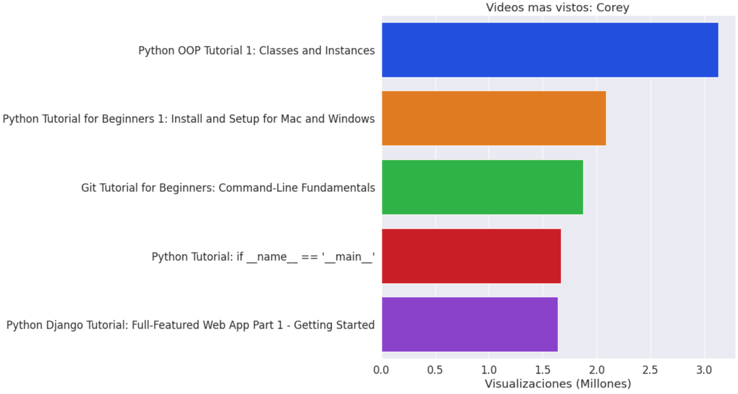
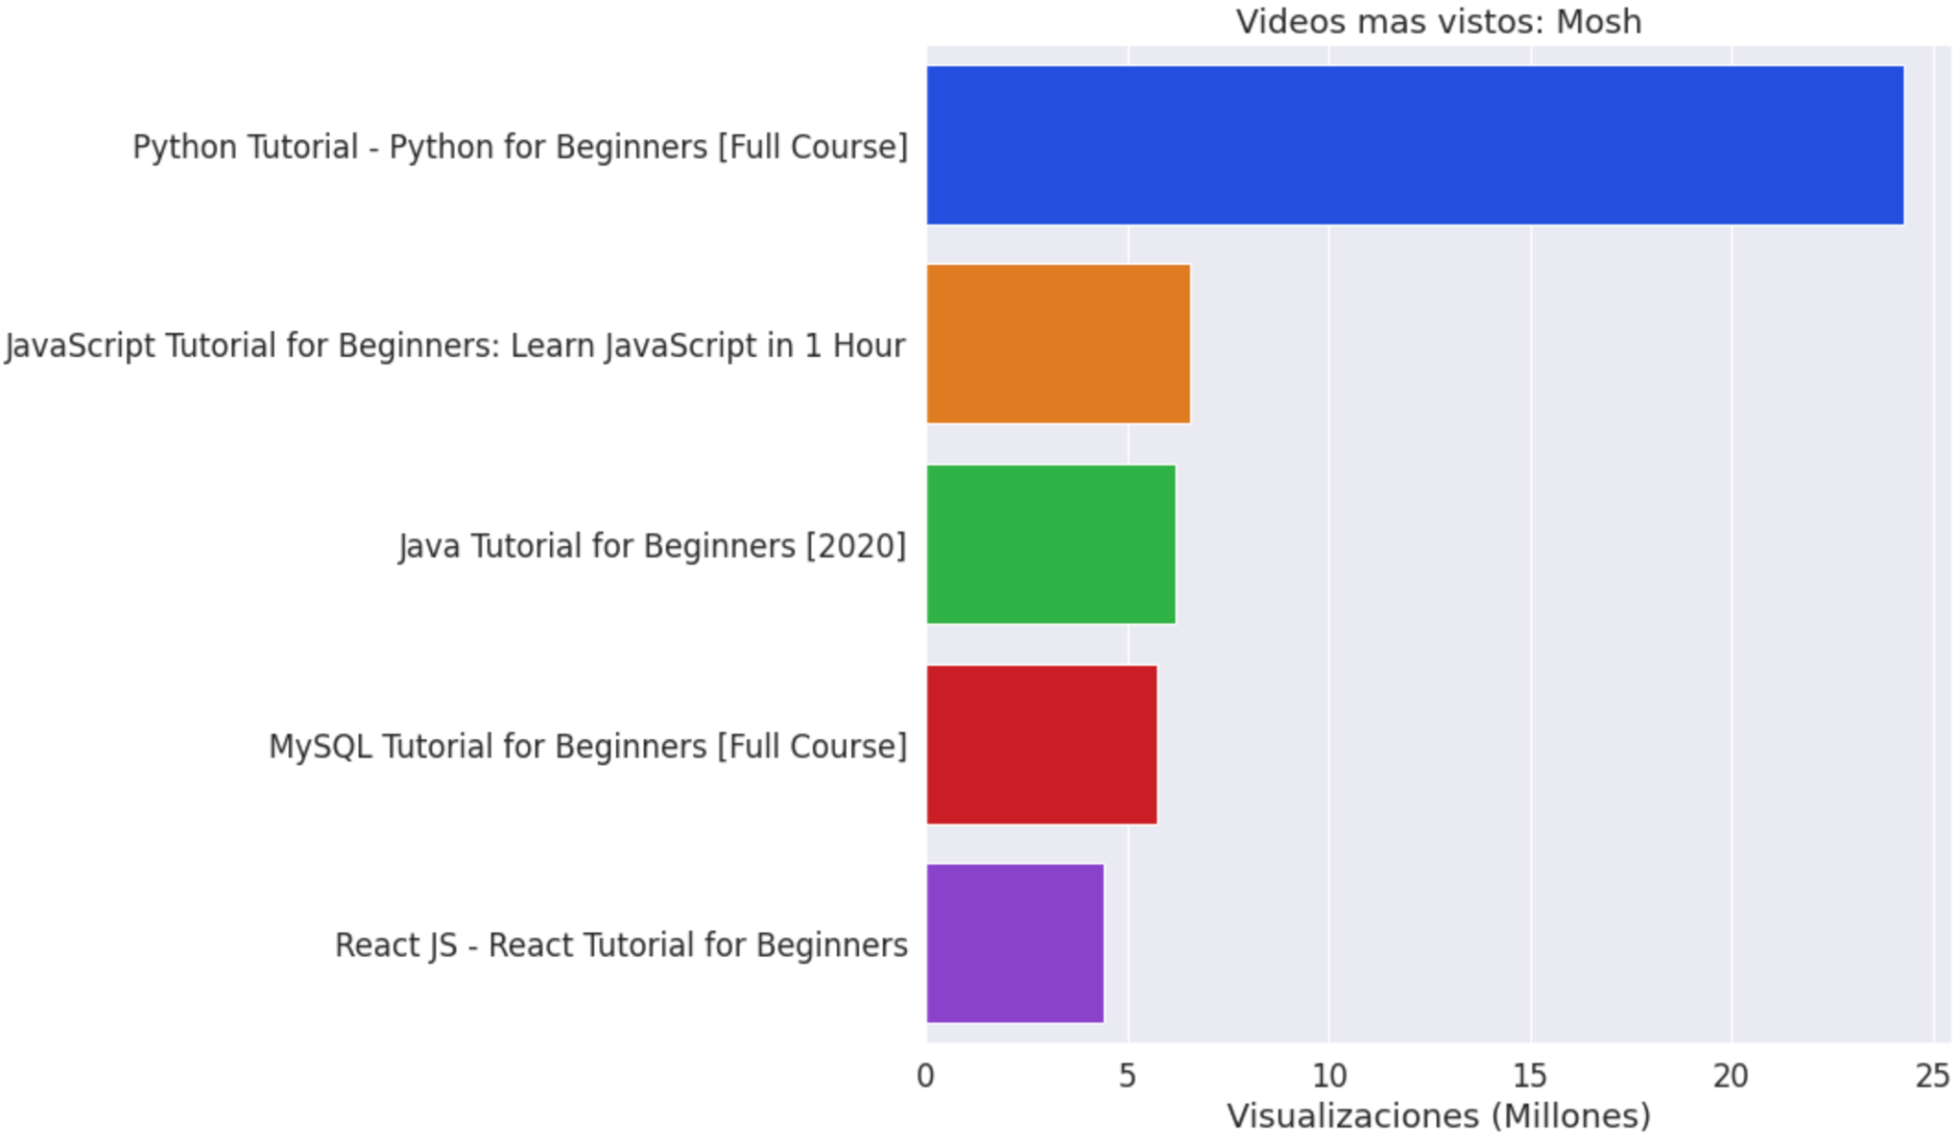
Estilos diferentes
El top 5 de cada creador de contenido nos dice mucho de sus estilos.
VIDEOS
MAS
VISTOS
Los videos más vistos de Mosh son de 5 lenguajes de programación distintos y ponen el foco en principiantes (i.e “beginners”). La otra característica es que parecen ser videos largos, auto contenidos (i.e “Full Course”, “1 Hour”).
Por otro lado vemos que 4 de los 5 el video más populares de Corey son de Python,3 son de temas avanzados y parecen ser videos cortos (i.e Part 1) parte de una lista de videos.
11

Slide 12
INSIGHTS &
RECOMENDACIONES
12

Slide 13
Insights Mosh
Mosh parece enfocarse en videos introductorios.
Abarca distintos lenguajes.
Descubrimos que fue mejorando consistentemente la calidad de sus videos (esto puede deberse a que se dedica a vender cursos , por lo cuál esto parece ser su oficio)
Insights Corey S.
Su foco parece estar en Python (al menos 57% de sus videos)
Logró subir el ratio de “likes” de sus videos en los primeros años y luego lo mantuvo relativamente constante (entre 2% y 3%)
Sus videos más gustados incluyen temas avanzados de Python.
Riesgo: hace más de un año que no sube videos (su último video fue subido finales de 2020).
INSIGHTS & RECOMENDACIONES
Recomendaciones
Si estás con dudas sobre que lenguaje estudiar, Mosh parece ser una buena opción ya que parece enfocarse en lenguajes que están en demanda por el mercado.
Pros
Sus videos introductorios son muy populares
Abarcan diversos lenguajes
Cons
Si queres estudiar temas más avanzado, tienes que comprar uno de sus cursos
Si estás decidido a seguir con Python, a nivel general o con foco en Data Science, Corey parece ser la mejor opción
Pros
Sus videos más populares tratan temas avanzados
Una de sus playlists equivale a un curso completo de python
Cons
Hace más de un año que no genera contenido.
13

